Slide 1
Структура академического сообщества: научные центры, издательства, журналы. Ориентация в современном академическом пространстве.

Slide 2
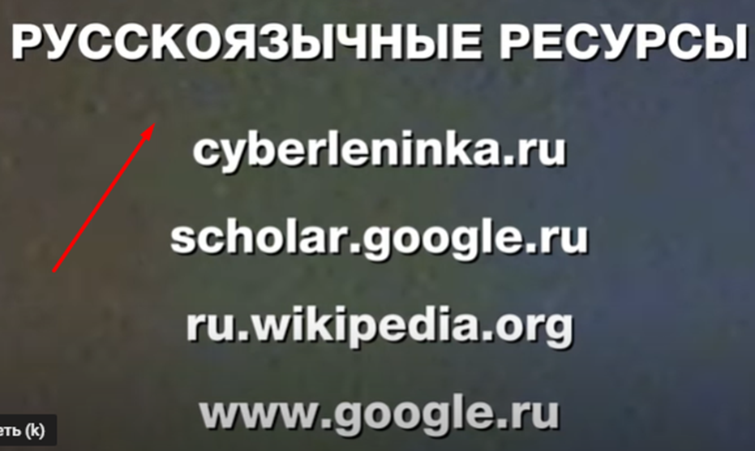

Slide 3
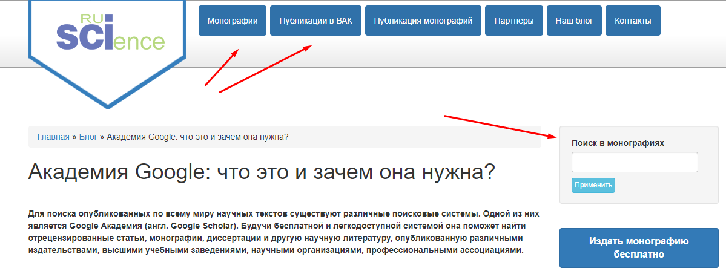
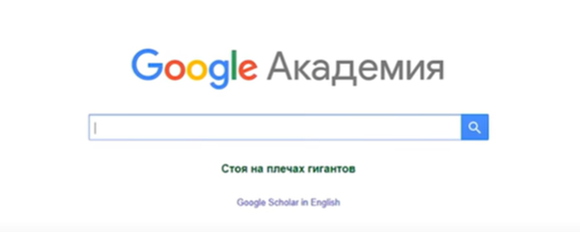

Slide 4
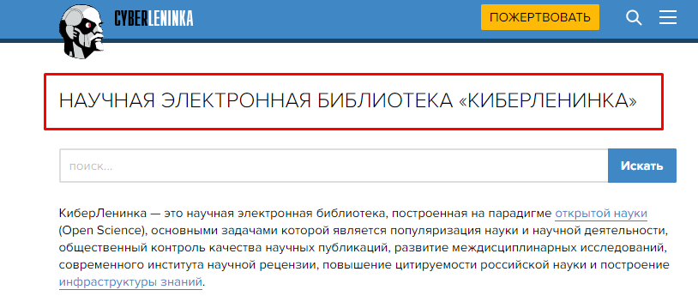

Slide 5
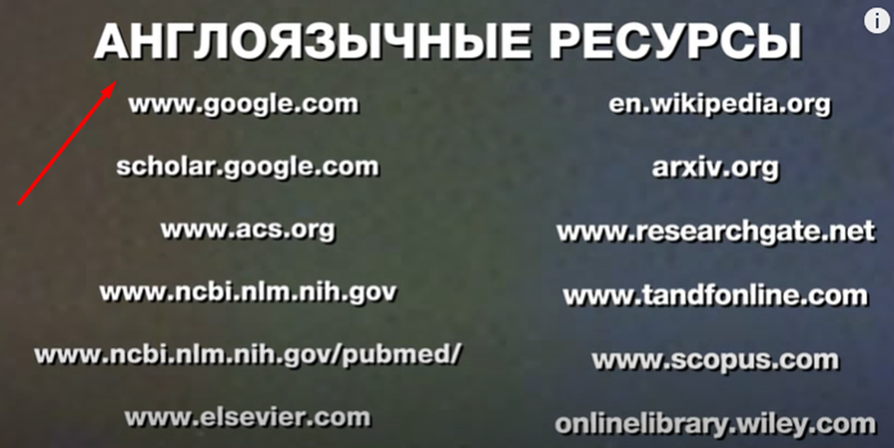
Важно: правильно сформулированный запрос!
Например, …
…mine.pdf
-Elsevier
Название статьи site:www.nsbi.

Slide 6
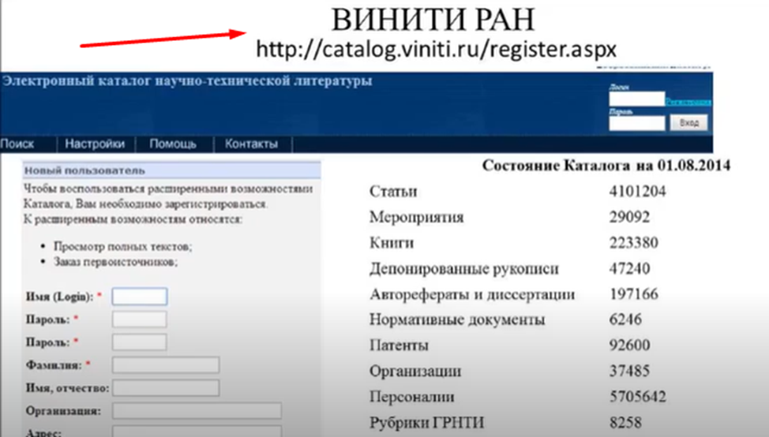

Slide 7
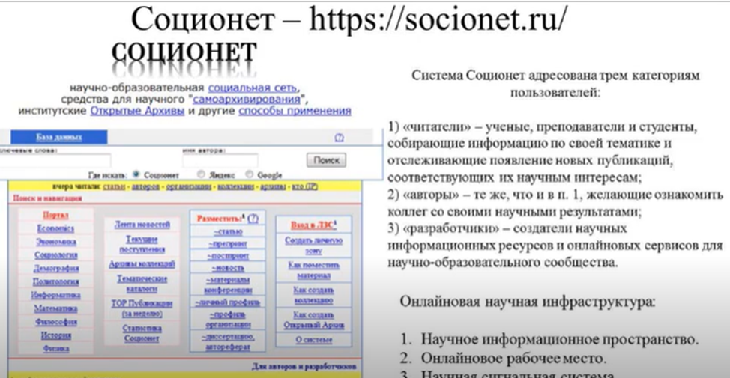

Slide 8
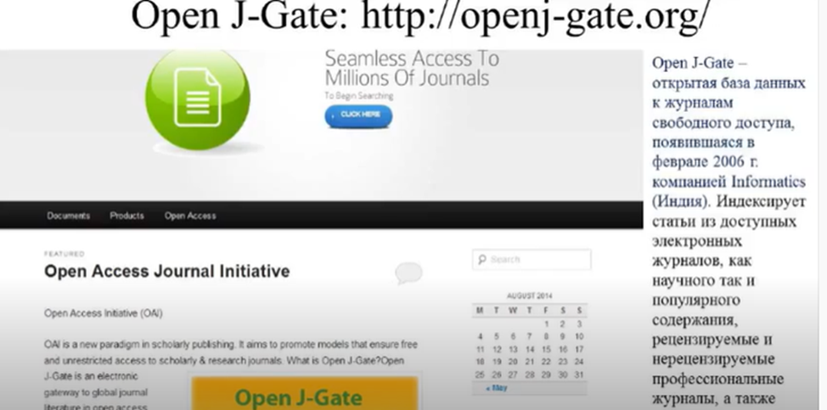
Возможности поиска нужной информации в базе данных Open J-Gate огромны. Поиск может проводиться по отдельным словам из названия статьи или реферата, по имени автора работы, организации, отрасли и разделу науки. Также можно дополнительно ограничить поисковый процесс, выбрав конкретный тип печатного или электронного издания – отраслевые, профессиональные издания либо научные рецензируемые журналы.
Open J-Gate – самый крупный международный портал открытого доступа к научным журналам на английском языке. База данных Open J-Gate предоставляет пользователя электронный выход в мировым изданиям, представленным в свободном открытом доступе. Миллионы полнотекстовых статей, находящихся в базе данных Open J-Gate, представлены онлайн с различными ссылками на текст на сайтах издательских домов.

Slide 9
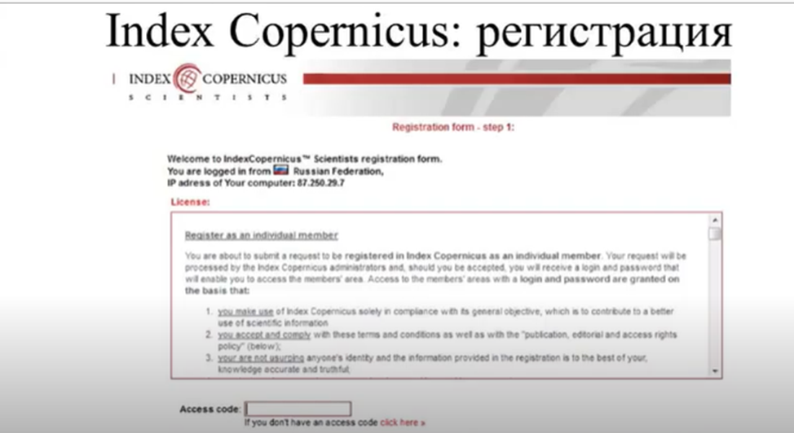
Потенциал ресурса знаний

Slide 10
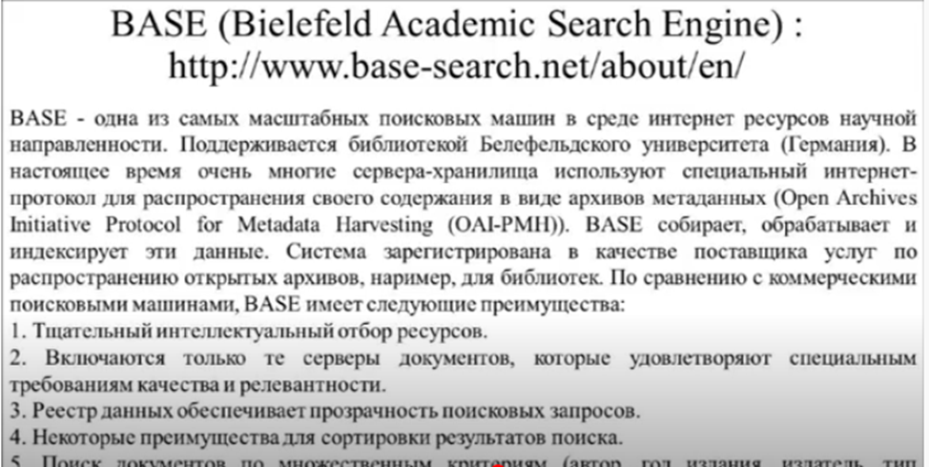
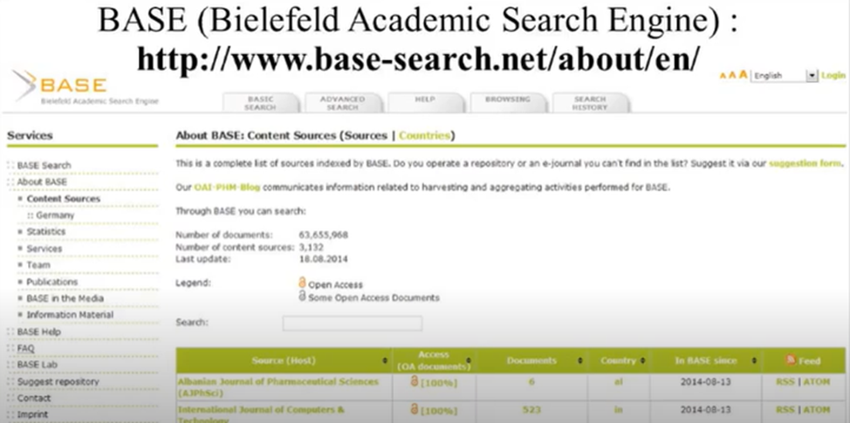

Slide 11
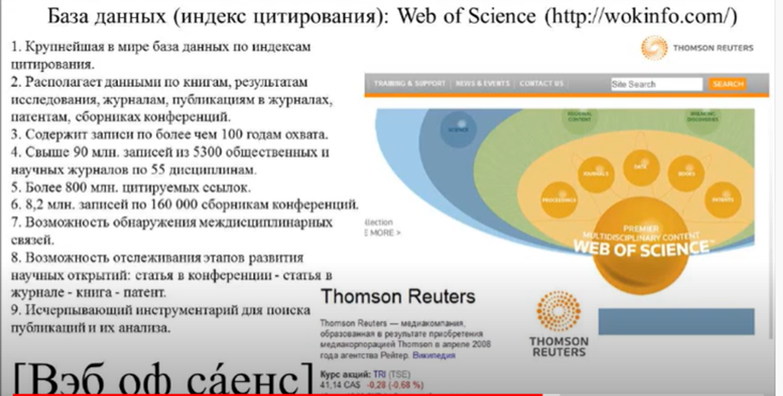

Slide 12
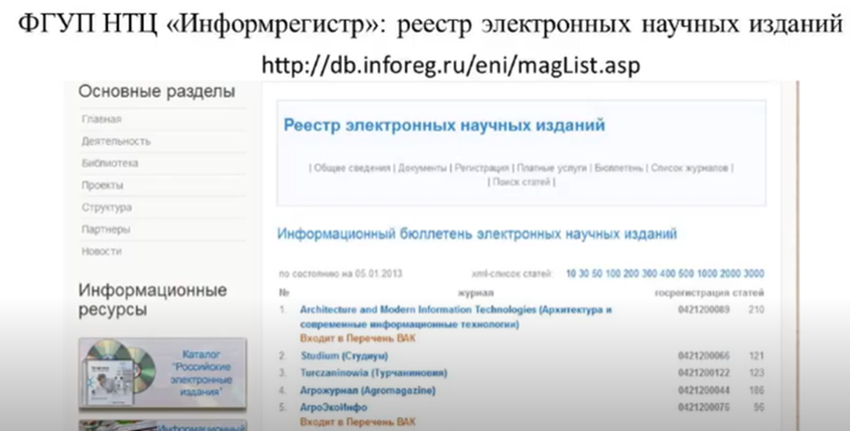

Slide 13
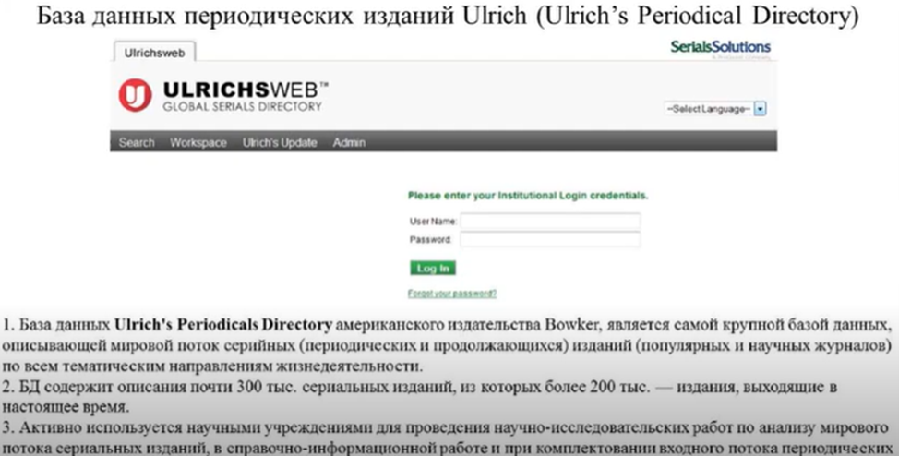

Slide 14
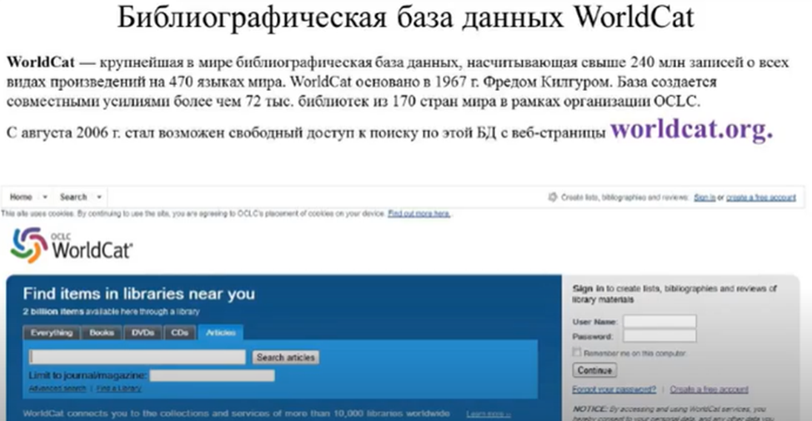

Slide 15
Задание 1. Исследуйте поисковые системы.
Выясните:
1) Что можно сделать с помощью Академии Google?
2) Как пользоваться системой Google Академия?
3) cyberleninka.ru: каким образом (продемонстрируйте) осуществляется поиск в каталоге тем научных статей?
4) Википе́дия» - общедоступная многоязычная универсальная интернет-энциклопедия со свободным контентом, реализованная на принципах вики. Расположена по адресу www.wikipedia.org. Расскажите о возможностях системы.
5) Англоязычные ресурсы: расскажите о возможностях поиска информации (научных статей) по году издания? цитируемости и т.д.?
6) ВИНИТИ РАН: простой и расширенный поиск?
7) СОЦИОНЕТ: научная инфраструктура?
8) Что такое: поиск по маске?
9) Потенциал ресурса знаний в Index Copernicus?
10) Возможности BASE – одной из самых масштабных поисковых машин.

